Slide 1
Beitrag der Evaluation zu einer evidenzbasierten Umweltpolitik
SEVAL Kongress 1 September 2023
Freiburg, Schweiz
Yola Thürer
Politikanalystin, OECD

Slide 2
Inhalt
REGULIERUNGS-FOLGENABSCHÄ-TZUNG (RFA) UND EX POST EVALUATION
LÄNDERPRAKTIKEN RFA UND EX POST EVALUATION FÜR DIE UMWELT
DIE SCHWEIZ IM INTERNATIONALEN VERGLEICH
ÖFFENTLICHKEITSBETEILIGUNG ALS WESENTLICHES ELEMENT IN DER EVALUATION
AUSBLICK: EVALUATION IM WANDEL UND OECD ARBEIT

Slide 3
Regulierungsfolgenabschätzung, ex post Evaluation: was ist das?
RFA=GFA=RIA=AIR=Ex ante Evaluation
Ex post Evaluation
Programmierte Mechanismen (“Sunset”-Klausel)
Ad hoc (Evalution von Regulierung in bestimmen Sektoren/Policy Bereichen/basierend auf Prinzipien..)
Fortlaufend (“One-in one-out” Regeln zum Bürokratieabbau)
Definition
Ziele
Kontext
Beteiligung
Identifizierung
Gesetzesalternativen
Erfassung
Kosten
Nutzen
Evidenzbasierte Gesetzgebung

Slide 4
Beitrag der Evaluation zu einer evidenzbasierten Umweltpolitik
Effektive Gestaltung: Gesetzesauswirkungen werden ganzheitlich erfasst und basierend auf Fakten optimiert.
Politikkohärenz: Gesetze aller Ministerien und Regulierungsbehörden unterliegen den gleichen Evaluationsanforderungen. (Un)günstige Wechselwirkungen werden erfasst.
Lernprozess: Ergebnisse der ex post Evaluation werden zurück in den “Kreislauf” gespeist und informieren zukünftige Regulierungsgestaltung.
Transparenz und Rechenschaftspflicht: Der Entscheidungsfindungsprozess wird öffentlich gemacht und kann kommentiert werden.

Slide 5
Gesetzesfolgenabschätzung: OECD Mitgliedsländer, 2021

Slide 6
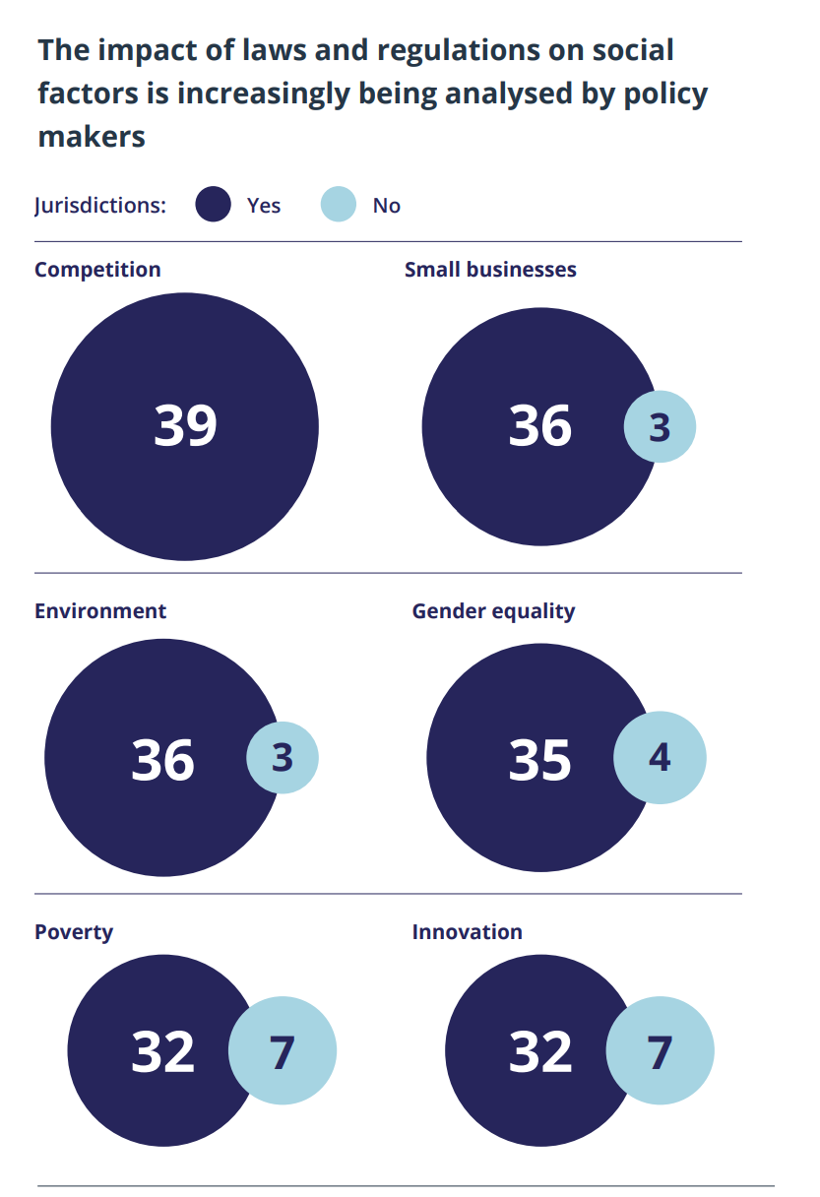
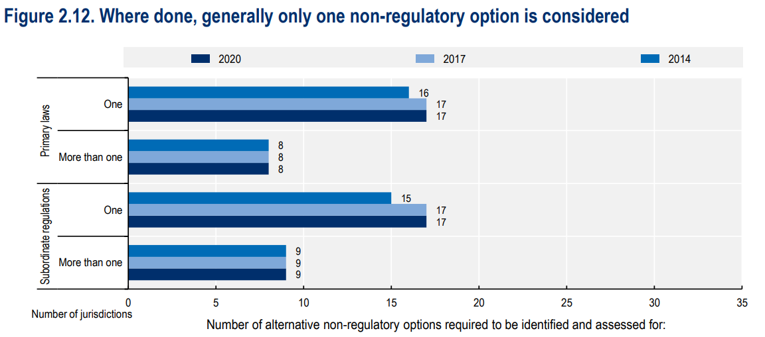
Umweltfaktoren werden zunehmend in der RFA berücksichtigt – aber die Umsetzung in der Praxis ist mangelhaft
Ministerien erfassen hauptsächlich wirtschaftliche Auswirkungen (z.B. Wettbewerb).
Die Evaluierung von Auswirkungen auf die Umwelt wird zunehmend verpflichtend, aber bleibt in der Praxis mangelhaft.
Gesetzesalternativen, die Umweltziele förden könnten (Steuern, ergebnisorientierte Alternativen) werden nicht ausreichend erfasst.
Source: Indicators of Regulatory Policy and Governance (iREG) Surveys 2014, 2017 and 2021, oe.cd/ireg

Slide 7
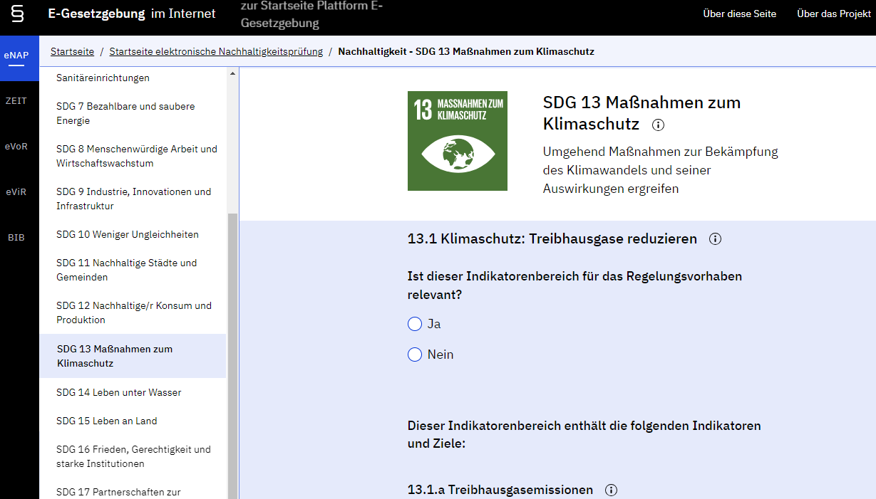
Länderbeispiel: Umweltevaluation in der GFA in Deutschland

Slide 8
Ex post Evaluation: OECD Mitgliedsländer, 2021

Slide 9
Schnell fortschreitender Klimawandel erfordert regelmäßigere Evaluation
Der rasant fortschreitende Klimawandel und technologische Innovation erfordern regelmäßige ex post Evaluierung um sicherzustellen dass Gesetze Umweltziele und “grüne” Innovation fördern
der OECD Mitgliedsländer erfordern eine systematische und regelmäßige ex post Evaluierung.
Evaluierungen erfassen oft nur die Gesetzesfolgen die in der RFA antizipiert wurden und vernachlässigen unbeabsichtigte und indirekte Auswirkungen, die schwere Folgen für die Umwelt haben können.
¼
Alle Gesetze
Bedeutende Gesetze
Manche Gesetze
Nie
Source: Indicators of Regulatory Policy and Governance (iREG) Surveys 2014, 2017 and 2021, oe.cd/ireg

Slide 10
Öffentlichkeitsbeteiligung ist essenziell in der Evaluation
Beteiligung spielt eine essenzielle Rolle in der Evaluation für eine transparente und gerechte Umweltpolitik:
Aber:
Beteiligung hilft, ExpertInnen und betroffene Bevölkerungsgruppen und somit diverse Perspektiven in ex ante/ ex post einzubeziehen
Nur wenige BürgerInnen sehen die Möglichkeit sich in der Gesetzgebung einzubringen
Beteiligung ermöglicht, für die ex ante und ex post Evaluation notwendige Daten zu erheben und verifizieren
Soziale Randgruppen sind überdurchschnittlich betroffen von Klimafragen und haben weniger Resourcen um sich einzubringen
Beteiligung sorgt für Vertrauen und Transparenz zwischen allen Akteuren, welches notwendig ist für erfolgreichen Umweltschutz
Jüngere Generationen sind am langfristigsten betroffen von Umweltschäden, aber am geringsten repräsentiert im Gesetz-gebungsprozess.
Source: Indicators of Regulatory Policy and Governance (iREG) Surveys 2014, 2017 and 2021, oe.cd/ireg; https://www.oecd.org/governance/trust-in-government/.

Slide 11
Beteiligung: Länderpraktiken und neue Entwicklungen
Öffentliche Onlinebeteiligung ist die am weitesten verbreitete Form der Beteiligung
Innovative Formen der Stakeholderbeteiligung, z.B. Bürgerpanels und –juries für Klimafragen:
Bürgerkonvention für das Klima, 2020. 150 BürgerInnen erstellen einen Maßnahmenkatalog der CO2 Ausstoß bis 2030 um 40% senken soll.
Besaya Bürgerjury, 2021. 35 BürgerInnen entwickeln Empfehlungen für einen klimagerechten Arbeitsmarkt in der Region.
Bürgerpanels für mehr Klimaschutz im Kanton Zürich, 2021-2022. Entwicklung von Klimamaßnahmenplänen in drei Gemeinden.
Always
Frequently
Sometimes

Slide 12
Regulierungspolitik in der Schweiz, 2021
Note: The more regulatory practices as advocated in the OECD Recommendation on Regulatory Policy and Governance a country has implemented, the higher its iREG score. The indicators on stakeholder engagement and RIA for primary laws only cover those initiated by the executive (99% of all primary laws in Australia).
Source: Indicators of Regulatory Policy and Governance Surveys 2017 and 2020, oe.cd/ireg.

Slide 13
Ausblick: Evaluation im Wandel – für die Umwelt
Gesetze sind eines der wichtigsten Instrumente für erfolgreichen Umweltschutz. Evaluation trägt zu der Qualität dieser Gesetze bei. Sie sorgt dafür dass Gesetze auf Fakten basieren, effektiv und effizient sind und transparent und gerecht gestaltet wurden.
Notwendige Anpassungen der Evaluation:
Rasch fortschreitender Klimawandel und grüne Innovationen erforden agile ex post Evaluationszyklen;
Auswirkungen auf die Umwelt sollten systematisch in allen Ministerien erfasst werden für einen ganzheitlichen Ansatz;
Gesetzesalternativen, z.B. ergebnisorientierte Regulierung die grüne Innovation fördern kann, sollten systematisch evaluiert werden.
Grenzüberschreitende Auswirkungen auf die Umwelt und Umweltrisikoanalysen sollten regelmäßiger Bestandteil der Evaluation werden.

Slide 14
Ausblick: OECD Arbeit zum Thema Evaluation und Umwelt
Veröffentlichung eines OECD Berichts “Bessere Rechtsetzung für die Umwelt” geplant für Q4/2023
Fortlaufende Arbeit mit dem koreanischen Umweltministerium bis 2024:
“Stress-Test” Methodologie um die Umweltfreundlichkeit von Gesetzgebungsprozessen zu prüfen, inkl. RFA und ex post Evaluation
Sammlung von Länderpraktiken zur Berücksichtigung von Umweltaspekten in der Evaluation
OECD Bericht “Ausblick Regulierungspolitik” mit Indikatorendaten zu grünen Länderpraktiken geplant für 2025

Slide 15
Vielen Dank & Merci! oecd.org/regreform/ linkedin.com/groups/12405761/ Yola Thürer, Policy Analyst (yola.thuerer@oecd.org)

